Slide 1

Горбунова Ольга Сергеевна
МБОУ «Черемуховская средняя общеобразовательная школа Новошешминского муниципального района РТ»

Slide 2

Ветераны Великой Отечественной войны
1941-1945
Село Слобода Черемуховая

Slide 3
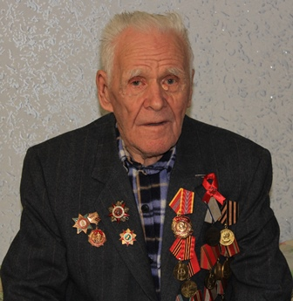
Сальцин
Петр
Максимович
Всё меньше остаётся их
Седых защитников народа,
Что приближали счастья миг,
К победе шли 4 года.

Slide 4
Петр Максимович Сальцин, 1925 года рождения , был средним ребенком в большой и дружной семье. Его детство нельзя назвать лёгким и беззаботным. Но все же воспоминания о детстве рождают в его глазах блеск и оживление.
Окончив пять классов, устроился в колхоз «Березовка» разнорабочим. Отсюда в январе 1943 года ушёл на фронт. Было ему тогда всего семнадцать лет.
Морозным утром покинул
Петр Максимович родительский дом.

Slide 5
Из Новошешминска путь лежал в Бугульму, затем в город Дмитриев Московской области в артиллерийский полк. После учебы было определено их назначение по частям Красной Армии.
Война – как мерзко это видеть-
Огонь, разруха, беднота,
Пора безумно ненавидеть
И братьев собирать тела.

Slide 6
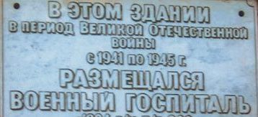
Так из Солнечногорска Пётр Максимович был отправлен под Ленинград. Дорогой им предстояло сопровождать орудия, их ждал фронт, они рвались в бой. Но случилось непредвиденное: водитель их машины не справился с управлением и все оказались в кювете (восемь человек и орудие). Месяц пришлось пролежать Петру Максимовичу в госпитале с сотрясением мозга и контузией.
После выписки из Солнечногорска он был отправлен на сборный пункт в город Раменск, затем был фронт, пехотный полк.
Воевал Петр Максимович на Втором Белорусском фронте.
Поместите здесь ваш текст

Slide 7
Багровым заревом объят
Широкий горизонт.
Пришёл состав, привез солдат
На Белорусский фронт.
Войне было недостаточно разлучить Петра Максимовича с домом и близкими ему людьми, она оставила отметину ему на всю жизнь: он был ранен в голову под Витебском. Ранение оказалось тяжелым. Его отправили в госпиталь в Калугу, затем в Смоленск, потом в Сызрань.
Дорога на фронт теперь ему была закрыта.

Slide 8
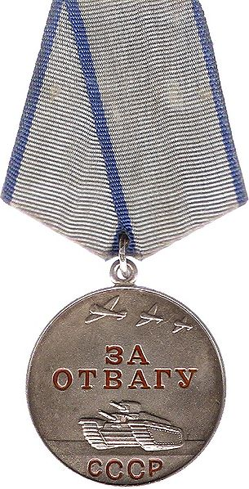
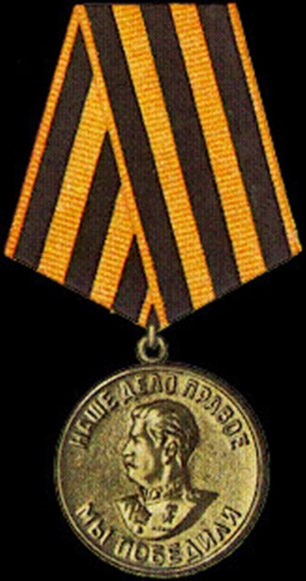
Пётр Максимович был демобилизован по ранению в мае 1944 года инвалидом II группы.
Награждён медалью «За Отвагу», «Орденом Отечественной войны», медалью «За победу над Германией»
Пусть на солнце блестят ордена и медали
На груди ветеранов великой войны –
Эти люди все силы Отчизне отдали, Отстояли в сраженьях свободу страны!

Slide 9
После возвращения домой Пётр Максимович устроился разнорабочим, жил в посёлке Горбуновка. Закончилась война, нужно было строить жизнь заново. В 1946 году он решает связать свою судьбу с милой и доброй девушкой Зоей Морозовой. Основой их семейных отношений стала любовь и забота друг о друге и детях. В семье друг за другом родились семь сыновей, а в 1962 году появилась и дочка.
В 1956 году Пётр Максимович уезжает в Елабугу, чтобы выучиться на ветеринара, возвращается в деревню и с 1957 по 1983 год работает по своей специальности. После долгой болезни в феврале 1980 года умирает жена Зоя Васильевна. Дети разъезжаются искать своего счастья.
Пётр Максимович остаётся один. Его уважают односельчане, ценят коллеги, но рядом нет никого, кто мог бы просто быть рядом.

Slide 10
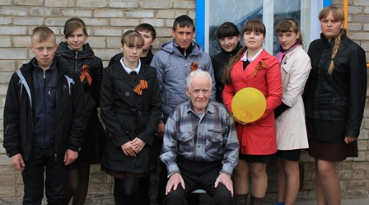
Пётр Максимович обращает внимание на трудолюбивую, заботливую соседку Елизавету Кузьминичну Малолеткову. Наверное, о них можно сказать: встретились два одиночества, встретились и уже никогда на расставались. 24 года прожили они душа в душу.
В 2007 году Елизаветы Кузьминичны не стало. Сейчас Пётр Максимович живёт с её дочерью и зятем.
Ученики навещают его, поздравляют с праздниками и слушают его рассказы о войне.
Поместите здесь ваш текст

Slide 11
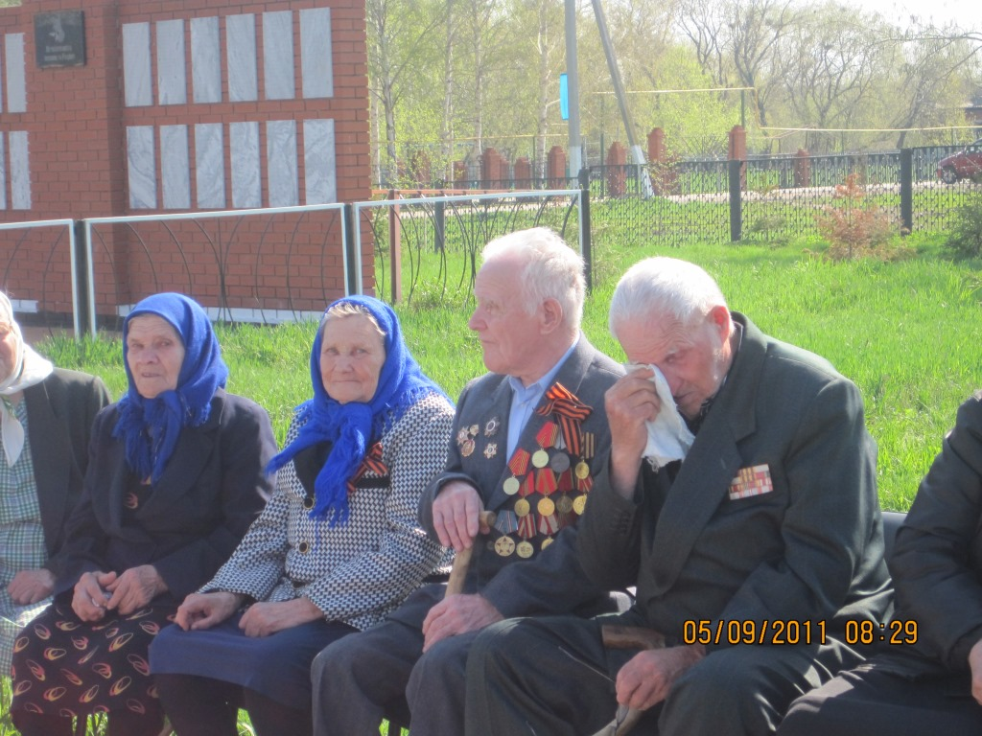
Отшумел юбилей, отгремели парады,
Светлый праздник отмечен достойно вполне;
Но и после торжеств забывать нам не надо
Тех людей, что добыли победу в войне

Slide 12
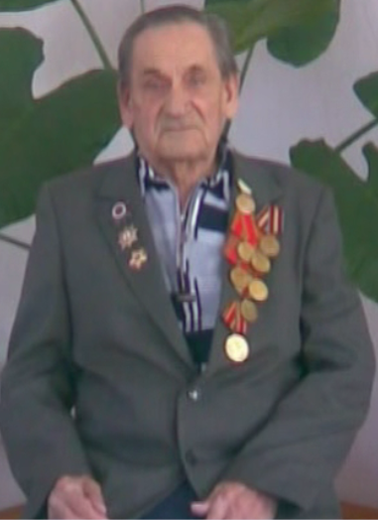
Карточкин
Семён
Васильевич
Блестят на солнце ордена,
Звенят торжественно медали,
Гордиться ими вся страна
Они свободу отстояли

Slide 13
Семён Васильевич,1919 года рождения, уроженец села Русская Волчья Новошешминского района Татарской ССР.
Любит вспоминать о детских своих годах, о той беззаботной , пусть и бедной жизни. Семёну Васильевичу удалось закончить только 3 класса (с 7 до 10 лет). Дальше учиться было некогда, помогал отцу в поле, а потом стал самостоятельно работать конюхом. Годы шли, пора было учиться настоящей профессии. Отец отвез учиться в Елабугу на тракториста-машиниста. К началу грозных сороковых годов он уже был женат. В 1941году появилась на свет дочка Анна, в 1942-м сын Александр.

Slide 14
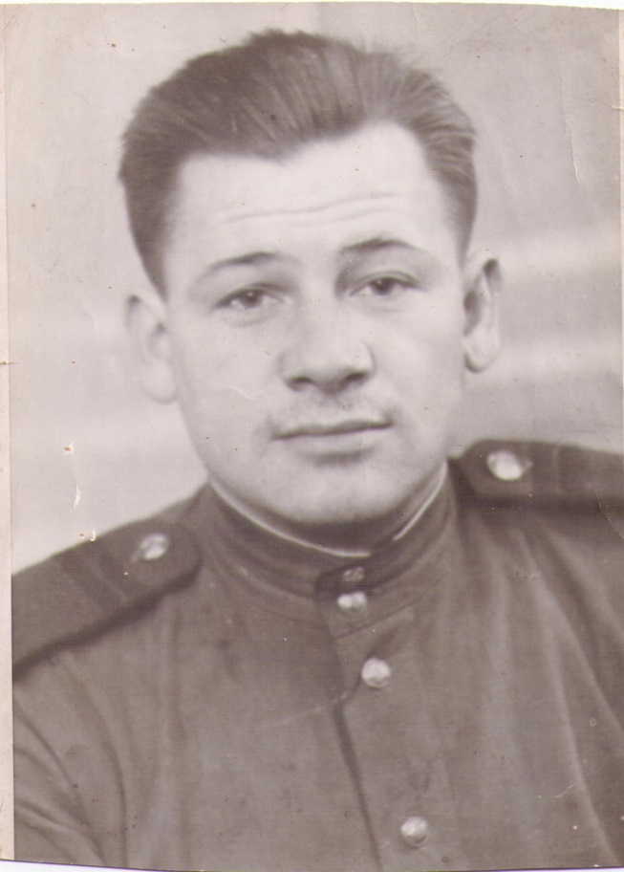
В 1941 году Семёну Васильевичу было 22 года. Услышав о начале войны он в числе первых отправился в военкомат. Но путь на фронт ему был закрыт: нехватки в бойцах ещё не было, да и по здоровью он не подходил. Дали бронь на 2 года, как специалисту по тракторам.
Его черёд идти на войну пришёл в феврале 1943 года. Служил в составе 295-го отдельного минометного полка командиром отделения.

Slide 15
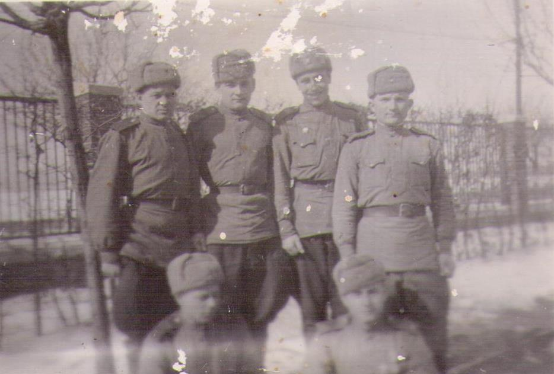
Семён Васильевич был участником битвы на Курской дуге, жестоких сражений в Германии.
Получил ранение в правую руку в феврале 1945 года. Три месяца проходил лечение в госпитале в Финляндии.
После лечения продолжил службу в 65-м отдельном сапёрном батальоне командиром сапёрного отделения.

Slide 16
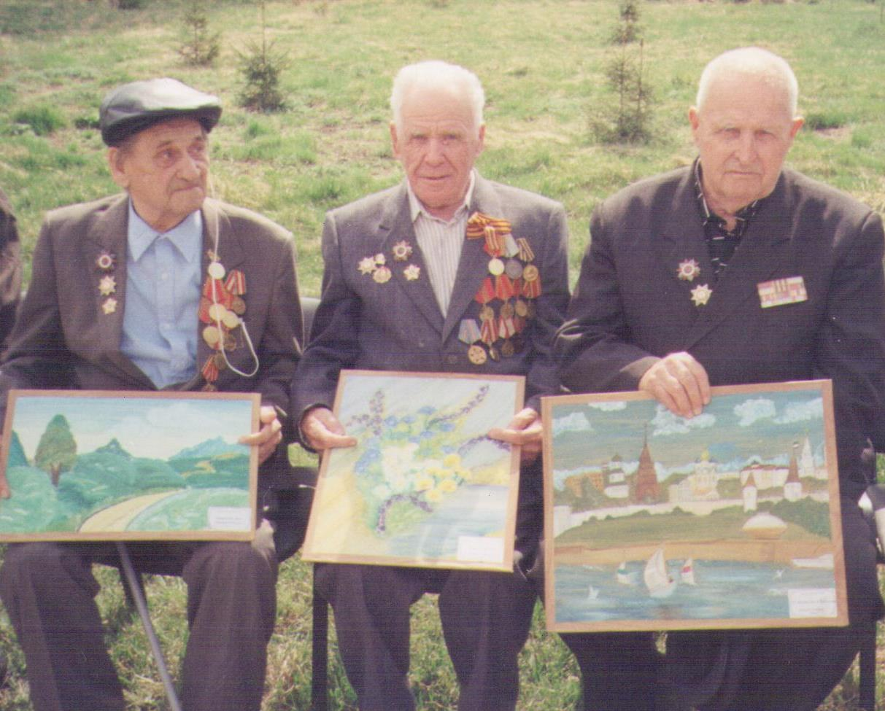
Семён Васильевич вернулся с войны в мае 1946 года. Сразу же вышел на работу в отделение №3 совхоза «Красный Октябрь». С 1957 по 1975 год работал комбайнёром. Его трудовая книжка заполнена благодарностями, последняя из записей «Награждён медалью «За доблестный труд»»
За пять лет до выхода на пенсию Семён Васильевич переходит на работу на водокачку. 1 февраля 1980 года он уволен из штата совхоза «…в связи с выходом на пенсию»

Slide 17
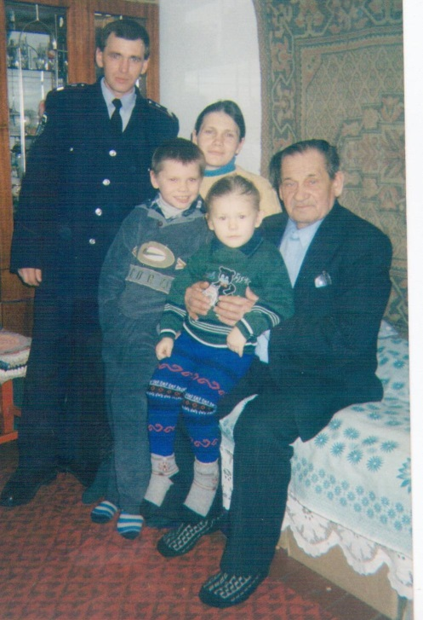
Жизнь, говорят, удалась, если есть продолжение в детях. В этом случае жизнь Семёна Васильевича удалась. У него семеро детей: четыре дочери и три сына. Восемь лет он ухаживал за больной супругой, в 1981 году она умерла после тяжёлой болезни. Со второй прожил 19 лет в любви и согласии, после её смерти 6 лет прожил один.
Сегодня рядом с ним всегда кто-то есть, он окружён заботой детей, внуков и правнуков. В 2008 году Семён Васильевич переехал жить в Сл.Черёмуховую к дочери Елизавете.

Slide 18
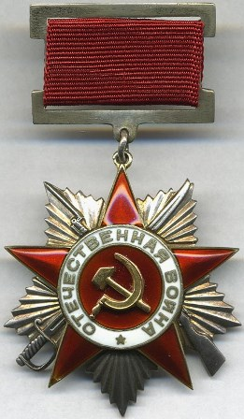
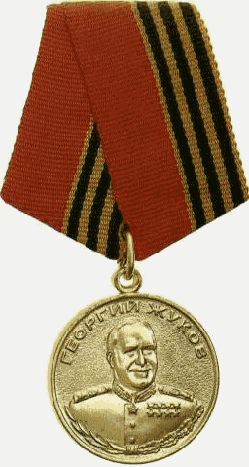
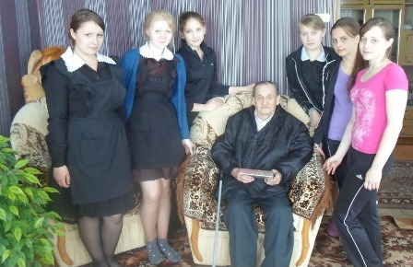
Семён Васильевич награждён:
Орденом войны II степени
Медалью Жукова
Медалью «За отвагу»
Медалью «За боевые заслуги»
Война ещё исчезнуть не готова
Те годы-миллионы личных драм.
А потому, давайте вспомним снова
Всех тех, кто подарил Победу нам!

Slide 19


Slide 20
Источники:
Записи воспоминаний ветеранов ВОв Сальцина П.М и Карточкина С.В
Фото предоставлено ветеранами ВОв

